Slide 1
www.ctccompany.com.mx
SISTEMAS DE TRABAJO DE CLASE MUNDIAL
Creando una cultura de mejora e innovación

Slide 2
EQUIPO SOPORTE
Fase I

Slide 3

Fase I
Introducción Lean Business
Trabajo en Equipo y Sistemas de trabajo
Liderazgo y Comunicación Efectiva
Capacitación Equipo Soporte
DMAIC
Hoshin Kanri
Introducción a la Inteligencia Emocional
AGENDA

Slide 4

Presentación
¿Cuál es tu nombre?
¿En qué área trabajas?
Pasatiempos

Slide 5
Fase I
Introducción Lean Business
Trabajo en Equipo y Sistemas de trabajo
Liderazgo y Comunicación Efectiva
Capacitación Equipo Soporte
DMAIC
Hoshin Kanri
Introducción a la Inteligencia Emocional
AGENDA

Slide 6
“Lean Business es un sistema y filosofía de mejoramiento de procesos de fabricación y servicios basado en la eliminación de desperdicios y actividades que no agregan valor al proceso. Permitiendo alcanzar resultados inmediatos en la productividad, competitividad y rentabilidad del negocio.”
Qué es Lean Business

Slide 7
V Principios de Lean
I
Especificar el valor ofrecido
Entender y especificar que actividades agregan valor desde la perspectiva del cliente.
II
Integración de la cadena de valor
Identificar los pasos en el flujo de proceso que representen desperdicio. ( Tiempo, materiales, talento)
III
Flujo Continuo
Crear actividades de flujo continuo a lo largo de la cadena de valor.
IV
Pull Sistem
Realizar solo actividades en repuesta a la voz del cliente.
V
Búsqueda de la perfección
Esforzarse por la perfección, buscar la creación continua de valor y eliminación de desperdicios. Pasión por resultados

Slide 8
¿Cuáles son las tècnicas y mètodos de Lean?
5s
Kaizen ( 3Mu)
Heijunka
Poke-yoke
Kaikaku
Kanban
Gemba
Jidoka
Hoshin-Kanri
SMED
Layout flow
Product manufacturability
Cell design
PQ analysis
Forecasting
16.Value Stream Analysis
17.SPC
18.Visual factory
19. Autonomation
20. Andon
21. QFD
22. Cross-functional teams
23. Seven Quality tools
24. 8D Problem analysis
25. Instrumentation
26. Inventory-sales smoothing
27. Standardized work
28. Pull system
29. TPM
30. Genchi-Gembutsu

Slide 9
Valor Agregado
Lo crítico de aprender a pensar en forma lean es entender que es el valor agregado.
Valor puede ser solamente definido por el cliente final.
En lean business:
Valor es la acción más competitiva de transformar de un estado A a un estado B algún elemento por el cual el cliente estará satisfecho y dispuesto a pagar.

Slide 10
Tiempo de proceso y actividades de valor agregado
EMPRESA TIPICA
100% del trabajo
95%
Actividades que no agregan valor al producto final
5%
Actividades
con valor
agregado
Para mejorar la competitividad de la empresa requerimos enfocarnos en la actividades que no agregan valor, esto es al 95% de las actividades de la organización:
Mover materiales no requeridos por producción.
Retrabajar productos.
Buscar herramientas y equipos.
Amontonar materiales.
Guardar producto rechazado
Se requiere diferenciar entre movimiento y trabajo:
Trabajo significa avanzar en el proceso de transformación de insumos en producto terminado.

Slide 11
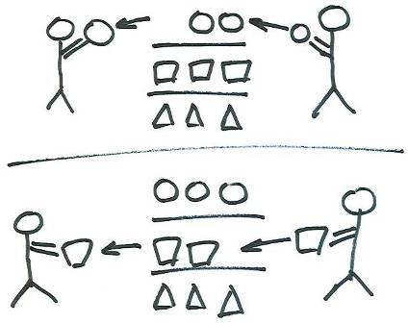
Just-in-Time
(not Just-in-Case)
El material Correcto
En el tiempo correcto
En el lugar correcto
En la cantidad exacta

Slide 12
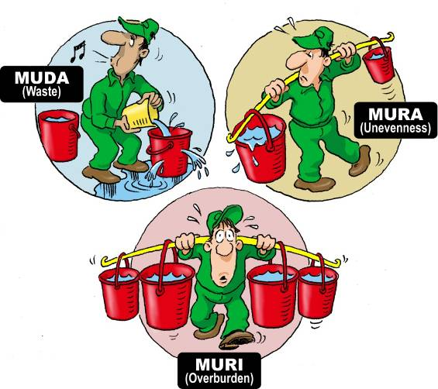
MUDA
MURA
Actividades que no agregar valor
Trabajo desbalanceado o desnivelado
MURI
Sobrecarga en los miembros del equipo o del proceso
Notes:
12

Slide 13
DESPERDICIOS
7 + 1
Sobreproducción
Transporte
Sobre. procesamiento
Tiempo de Espera
Talento Humano
Defectos
Movimientos
Inventarios

Slide 14

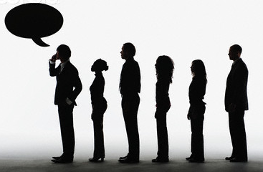

Procesar artículos mas temprano o en mayor cantidades que las requeridas por el cliente.
Es la causa de la mayoría de los otros desperdicios.
Sobreproducción
Sobreproducción
Personal esperando por información, averías de equipo, material, etc.
Clientes esperando por producto o servicio.
Tiempo de Espera

Slide 15

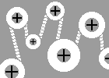
Mover trabajo en proceso ( WIP) de un lado al otro, incluso cuando son distancias cortas.
Mover materiales, partes o producto terminado hacia y desde al almacenamiento.
Transporte
Transportación
Tomar pasos innecesarios para procesar artículos.
Sobre -procesamiento
Procesamiento

Slide 16


Excesivo almacenamiento de materia prima, producto en proceso y producto terminado.
El inventario oculta problemas que se presentan en la empresa
Inventario innecesarios
Inventario
Movimiento innecesarios
Cualquier movimiento que el trabajador realice aparte de generar valor agregado al producto o servicio.
Personas en la empresa subiendo y bajando por documentos, buscando, escogiendo, agachándose, etc.
Movimiento

Slide 17

Repetición o corrección de procesos.
Re-trabajo en productos y productos devueltos.
Defectos
Fallas de proceso
No utilizar la creatividad e inteligencia de la fuerza de trabajo para eliminar desperdicios.
Por falta de capacitación, hacerles perder el tiempo, ideas, oportunidades de mejoramiento, etc.
Talento Humano

Slide 18
Nunca debe terminar el proceso de reducir esfuerzos, tiempos, espacios, costos, errores y todo aquello que signifique MUDA.
Taich Ohno

Slide 19
Cultura Organizacional
Sistema Trabajo en Equipo
Enfoque a Proyectos e Innovación
E. Aut.
E. Cons.
Proceso
Plataforma del Conocimiento

Slide 20
Evolución de la Organización
Premisas:
Yo soy el Jefe, pero se vale opinar
Los buenos resultados son míos aunque ustedes ayudaron
Las Reglas las pone la Empresa
Premisas:
Yo soy el Líder, somos un Equipo
Los buenos resultados son nuestros. Los malos también
Algunas Reglas las pone la Empresa, algunas nosotros.
Se definen los tramos de control de cada persona.
Todos somos responsables de la mejora e innovación.
Todos jugamos un rol activo en el equipo.
Flexibilidad
Mezcla amplia de destrezas, experiencias y conocimientos.
Premisas:
Yo soy el Jefe, ustedes obedecen
Los buenos resultados son míos, los malos suyos.
Yo pongo las Reglas

Slide 21

Puntos clave Juntas
Selección de proyecto.
Objetivos, indicadores y estrategias.
Parámetros críticos.
Asignación y ejecución de tareas.
Revisión y aprobación de resultados.

Slide 22

Aspectos Críticos de la Implementación
Apoyo de Equipo Guía.
Alineación con los objetivos del nivel superior.
Estructura.
Ejecución impecable.
Capacitación.
Seguimiento.
Reconocimiento.

Slide 23
Fase I
Introducción Lean Business
Trabajo en Equipo y Sistemas de trabajo
Liderazgo y Comunicación Efectiva
Capacitación Equipo Soporte
DMAIC
Hoshin Kanri
Introducción a la Inteligencia Emocional
AGENDA

Slide 24
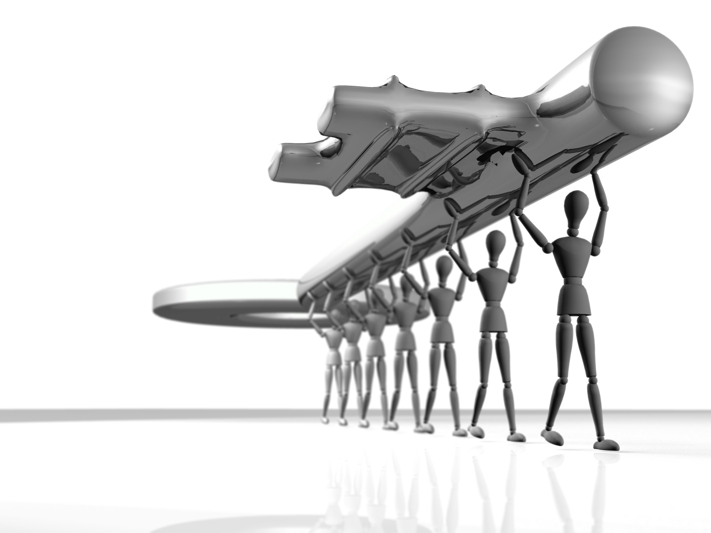
Trabajo en equipo y
Sistemas de Trabajo

Slide 25

Pirámides de Giza

Slide 26
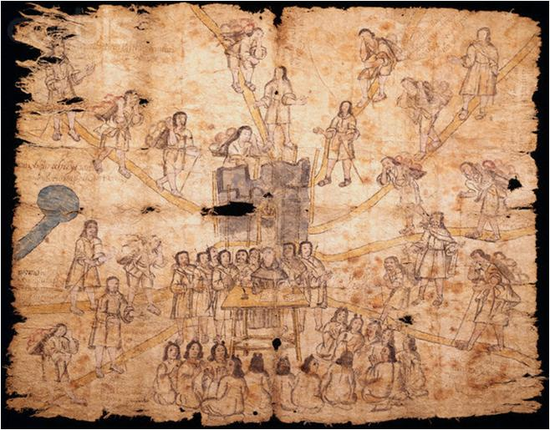
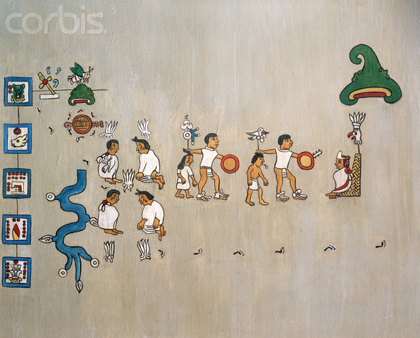
Cultura Nahuatl

Slide 27

¿Que es un Equipo?
Es una entidad social altamente organizada y orientada hacia la consecución de una tarea en común. Lo componen un numero reducido de personas que comparten habilidades y adoptan e intercambian roles y funciones .

Slide 28
¿POR QUÉ TRABAJAR EN EQUIPOS?
CAPACIDAD PARA LOGRAR UN FIN
Humanos Organizados
Oportunidad de Logro
Animales e Insectos Organizados
Cantidad de Individuos

Slide 29

¿POR QUÉ TRABAJAR EN EQUIPOS?
ESTRUCTURA FLEXIBLE.
TRABAJO PARA UN BIEN COMÚN.
SE PROMUEVE EL APRENDIZAJE Y EL CAMBIO DE COMPORTAMIENTO.
MEZCLA DE DESTREZAS, EXPERIENCIAS Y CONOCIMIENTOS.

Slide 30
¿Por qué Equipos?
Individual
Equipos
Sin Valor Agregado
Valor Agregado
Valor Agregado
Es la única (o la mejor) manera de lograr un objetivo (“no puedo solo”).
Potenciar y Aprovechar recursos:
  Ideas
  Conocimiento
  Tiempo

Slide 31
Participación en Equipos
Beneficio
Costo
Beneficio
Beneficio
Costo
Beneficio
Costo
Costo
No
Tal vez
Muy Probable
Sí

Slide 32
Evolución de necesidades
Situación Inicial
Situación Final
Costo
Costo
Beneficio
Beneficio

Slide 33
Proceso de Innovación y Calidad
Metodología para la construcción de sistemas y procesos
(diseño, implantación, medición y mejora)
Diseño del Sistema/ Proceso
Definición de Indicadores
Implantación del Sistema / Proceso
Medición del
Desempeño
Acciones Correctivas y Preventivas
Ciclo de Adecuación y Control
Mejora
e
Innovación
Oportunidades
Análisis
del Desempeño
Ciclo de Mejora Continua
Comparación con las Mejores Prácticas
(Benchmarking)
PLANEAR
HACER
EVALUAR
ACTUAR

Slide 34
Diseño de Sistemas de Trabajo
A través del Diseño se definen las conexiones con otros sistemas y se enfoca su relación en una misma dirección estratégica.
A través del Diseño se definen los elementos preventivos de un Sistema

Slide 35
Diseño del Sistema / Proceso
Aislamiento
Sistema de Clientes
Esfuerzos aislados de mejora.
Se optimizan sistemas individuales.
Ambiente competitivo que genera comportamientos destructivos
No fluye la información ni el conocimiento
Sistema de Personal

Slide 36
Diseño del Sistema / Proceso
Colaboración
Sistema de Logística
Esfuerzos de mejora coordinados entre algunos de los sistemas.
Clara colaboración entre algunos sistemas.
La información y el conocimiento se distribuyen entre algunos sistemas solamente.
Existen acuerdos en cómo cumplir los compromisos de la organización.
Sistema de Clientes
Sistema de Personal

Slide 37
Diseño del Sistema / Proceso
Sinergia
Sistema de Logística
Claros canales de colaboración con otros sistemas / procesos.
La capacidad de aprender y mejorar se comparte entre los sistemas, generando conocimiento organizacional.
Se potencia el efecto de toda la organización a partir del aprovechamiento de los ciclos de reforzamiento entre sistemas.
Sistema de Personal
Sistema de Clientes
Sistema de
Diseño

Slide 38
Diseño del Sistema / Proceso
Sistema de Logística
Sistema de Logística
Sistema de Personal
Sistema de Clientes
Sistema de Clientes
Sistema de Personal
Sistema de Clientes
Sistema de
Diseño
Sistema de Personal
Aislamiento
Colaboración
Sinergia

Slide 39

Sistemas
  Conjunto de elementos que interactúan para lograr un propósito común.
  Es un grupo de componentes interdependientes que integran un todo complejo y unificado.

Slide 40
Sistemas
Características:
  Las partes del sistema son esenciales para que el sistema logre su propósito. Todos los elementos son indispensables .
  Las partes del sistema deben de estar arregladas en una forma específica para que éste logre su propósito.
  Los sistemas tienen propósitos específicos dentro de los sistemas más amplios que lo contienen.

Slide 41
Procesos
  Conjunto de actividades que suceden de forma ordenada a partir de la combinación de materiales, maquinaria / equipo, gente, método y medio ambiente, para convertir insumos en productos con valor agregado de forma consistente.
Proceso
Desde
Hasta
Insumo
Producto
Límite
de inicio
Límite
de terminación
áreas
subprocesos

Slide 42
Procesos
Características:
  Los procesos son elementos de los sistemas. Un sistema puede contener uno o más procesos.
  El proceso tiene su propio propósito, el cual debe contribuir de forma esencial al funcionamiento del sistema.
  Describen las responsabilidades funcionales.
  Se expresan en forma de actividades generales en bloques, con el propósito de resaltar aquellas realizadas por cada área en la fabricación de un producto o en la entrega de un servicio.

Slide 43
Ciclos de reforzamiento y equilibrio
Elementos básicos del comportamiento de un sistema:
Ciclos de reforzamiento
Ciclos de equilibrio

Slide 44

Ciclos de reforzamiento
  Provienen de lo que conocemos como retroalimentación positiva.
  Significa información que produce cambio en una dirección, con aún más cambio en esa dirección.
  En otras palabras, cambios consecutivos que se acumulan a cambios previos y conservan el cambio en la misma dirección.

Slide 45
Ciclos de reforzamiento
Tomemos como ejemplo una cuenta de ahorros. A partir de un cierto saldo, cada vez que se pagan intereses, el monto es ligeramente mayor al saldo del periodo anterior.

Slide 46
Ciclos de reforzamiento
Saldo de
Pago de
Ahorros
Intereses
Ahorros
Tiempo

Slide 47
Ciclos de reforzamiento
Número de
Clientes
Efecto de boca en boca
Ventas
Clientes
Efecto de Boca
en Boca
Tiempo

Slide 48

Ciclos de reforzamiento
Círculos virtuosos
Círculos viciosos
También se puede pensar en los procesos de reforzamiento como “círculos virtuosos” cuando producen el comportamiento deseado.
Cuando el proceso de reforzamiento produce efectos que no se desean se le llaman “ciclos viciosos”.

Slide 49
Ciclos de reforzamiento
Ejercicio
Ahora que conoce cómo actúan los ciclos de reforzamiento, trate de dibujar un
ciclo de reforzamiento. Puede ser de su vida personal (p.e. haciendo una
inversión) o en el ambiente profesional (el lanzamiento de un nuevo producto,
aprender una nueva habilidad). El punto principal es describir una historia
convincente y clara de cómo los elementos del sistema refuerzan el cambio en
una dirección durante un ciclo.
Anexo

Slide 50
Ciclos de equilibrio
El gran estabilizador. Todos sabemos que en los sistemas existen algo más que sólo ciclos de reforzamiento, nuestra experiencia nos indica que nada crece para siempre (excepto los impuestos).
Necesitamos algo más para describir otro tipo de comportamientos que no sean el crecimiento o decremento exponencial.
La meta inherente del proceso de equilibrio es cerrar la brecha o eliminar la diferencia entre el nivel deseado y el nivel actual.

Slide 51
Ciclos de
equilibrio
Los ciclos de equilibrio en las organizaciones a menudo se presentan en la forma de ciclos de control.
Están en todas partes: “control de daños”, “control de presupuesto”, “control de inventarios”, etc.
Se puede decir que muchas de las responsabilidades gerenciales pueden verse, de una forma u otra, como procesos de equilibrio. Sólo piénselo: un buen gerente es aquél que sabe administrar los ciclos de equilibrio.

Slide 52
Ciclos de equilibrio
Nivel actual
Nivel Deseado
Diferencia
Acciones
Deseado
Correctivas
Temperatura
Actual
Tiempo

Slide 53
Ciclos de equilibrio
Ejercicio
Aquí tenemos una oportunidad para que ejercite sus habilidades de administrador a través de observar sus responsabilidades en términos de ciclos de equilibrio.
Piense en una meta de negocios que sea importante para usted.
Puede ser relativa al desarrollo de los empleados, las ventas o la calidad.
Trate de identificar estas cuatro variables críticas: Nivel Actual, Nivel Deseado, (o meta), Diferencia y la Acción Correctiva que necesita para eliminar la diferencia.
La siguiente plantilla puede serle útil.
Nivel Actual
Nivel Deseado
Acción Correctiva
Diferencia
Anexo

Slide 54

Formación de Equipo Soporte
1
2
3
3
2
3
2
3
3
3
4
4
4
E. Aut.
E. Cons.
Proceso
Características
Equipo funcional o Interfuncional.
Incluyen personal de diferentes funciones y niveles.
Realizan 2 proyectos de innovación y 4 proyectos de mejora al año.
Equipo soporte

Slide 55

Formación de Equipo Soporte
Objetivos.
Optimizar un proceso.
Resolver un problema en un ámbito amplio.
Lograr un objetivo que requiere la participación de diferentes áreas. (Visión Integral)
Mejorar los indicadores del cuadro de mando.
E. Aut.
E. Cons.
Proceso
Limitaciones.
Problemas de autoridad y participación.
Problemas para lograr una visión compartida.
Problemas de compromiso.
Recomendaciones.
Establecer un horario fijo para actividades del equipo.
Negociar e incluir resultados del equipo en indicadores individuales.
Otorgar el liderazgo principal a un alto ejecutivo (Equipo coordinador) de la organización.
Presentar resultados al Equipo guía.

Slide 56
Tipos de equipos
EQUIPOS PARA SOLUCIONAR PROBLEMAS
EQUIPOS DE ALTO DESEMPEÑO
EQUIPOS INTERFUNCIONALES O DE DIRECCIÓN

Slide 57
Equipos para solucionar problemas
Incluye miembros de diferentes áreas o niveles dependiendo el proyecto en cuestión.
Se forman para un proyecto especifico.
Short term ( Temporal )
?

Slide 58

Equipos de alto desempeño
Es un grupo integrado por el personal base de una misma línea, proceso, área, y/o departamento que realizan actividades integradas para la obtención de un producto o servicio, están alineados a los objetivos estratégicos de la dirección y buscan la mejora continua a través de el uso de herramientas de clase mundial.

Slide 59

Equipos interfuncionales o de dirección
Personal administrativo de similar o diferente nivel jerárquico y de similar o diferentes áreas.
Task force (temporal) ó Long term ( permanente)
Sirven para rediseñar los sistemas de trabajo o darles ciclos de mejora a los existentes en una organización.

Slide 60
Coloca algunas cualidades o características que piensas deben poseer los equipos de trabajo en esta organización:

Slide 61

Características
Misión clara, objetivos comunes y tareas aceptadas.
Numero optimo de personas.
Organizaciones y funciones definidas.
Unicidad y totalidad.
Compromiso personal.

Slide 62
Características
Limites y disciplina.
Presencia de un vinculo.
Convergencia de esfuerzos.
Aprovechamiento del conflicto.
Conciencia de situación interna.

Slide 63

Recomendaciones en las Reuniones
Fijar orden del día.
Avisar con tiempo.
Establecer un elevado nivel de exigencia.
Fijar un tiempo estimado.
Evitar horarios inconvenientes.
Sala de reuniones cómoda.
Clima abierto y franco.
No permitir ataques personales.
Apoyo incondicional a las decisiones.
Notas de los asuntos tratados.
El líder vela por que se desarrollen con normalidad y que sean útiles.
Participación de todos los miembros.

Slide 64
Fase I
Introducción Lean Business
Trabajo en Equipo y Sistemas de trabajo
Liderazgo y Comunicación Efectiva
Capacitación Equipo Soporte
DMAIC
Hoshin Kanri
Introducción a la Inteligencia Emocional
AGENDA

Slide 65
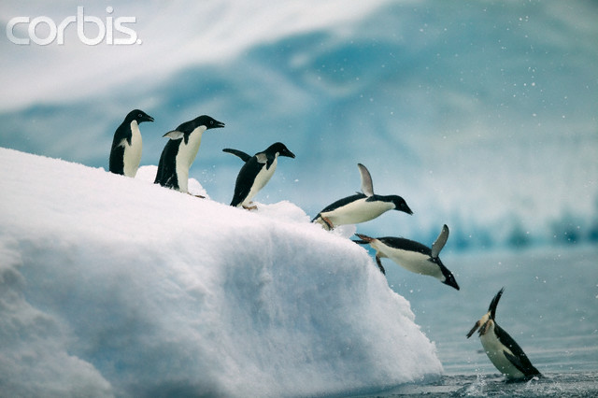
Liderazgo y comunicación efectiva

Slide 66
El trabajo del líder consiste en llevar a la gente del lugar en donde este, al que nunca han ido.
        H. Kisinguer
Notes:
Como lo apreciaron Uds. en el video anterior un buen líder tiene la capacidad de ver lo invisible y de escuchar lo inaudible.
Tal como nos menciona este autor el líder lleva a su gente a un estado en donde nunca han estado y donde nunca pensaron estar.

Slide 67
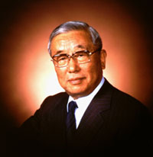
La vida de una persona es una acumulación de tiempo, cada hora es importante en su vida. Los empleados entregan sus valiosas hora de vida a la empresa, por lo cual deberíamos de usarlas eficazmente, de no hacerlo estamos desperdiciando sus vidas.
Eiji Toyoda, former CEO and Chairman of Toyota Motor Corporation
EN CONSECUENCIA , DESARROLLAR A LAS PERSONAS ES LA RESPONSABILIDAD MAS IMPORTANTE DE UN LÍDER.

Slide 68

Liderazgo
“Capacidad de inspirar y guiar a un equipo humano a que alcance sus metas por más desafiantes que sean”
“Habilidad de influir positivamente en las personas y hacer que hagan lo que no podrían hacer por si mismas”
Notes:
Tal como lo menciona la filmina el líder debe ser el capitán del equipo aquel que inspira a su gente en momentos difíciles y adversos y los lleva a ganar y a lograr los objetivos.

Slide 69

Todos los grupos poseen una estructura de comunicación y una dinámica de interacción cooperativa.
Liderazgo
El liderazgo es fundamental para el funcionamiento de una organización con individuos que tienen objetivos parecidos e intereses diferentes.

Slide 70
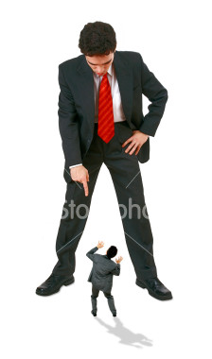
Coercitivo
Orientativo
Afiliativo
Democrático
Ejemplar
Formativo
Estilos de Liderazgo

Slide 71
Estilos de
Liderazgo
Coercitivo
Exige cumplimiento inmediato.
¨Haz lo que te digo¨.

Slide 72
Estilos de
Liderazgo
Orientativo
Moviliza a las personas hacia una visión.
¨Ven conmigo¨.

Slide 73
Estilos de
Liderazgo
Afiliativo
Crea armonía y construye lazos emocionales.
¨Las personas son lo primero¨.

Slide 74
Estilos de
Liderazgo
Democrático
Forja consenso mediante la participación.
¨¿Qué piensas tú?¨.

Slide 75
Estilos de
Liderazgo
Ejemplar
Fija altos estándares para el desempeño.
¨Haz como yo, ahora¨.

Slide 76
Estilos de
Liderazgo
Formativo
Desarrolla a las personas para el futuro.
¨Intenta esto¨.

Slide 77
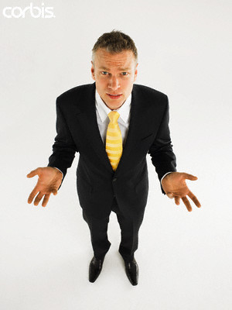
¿
?
Cual es el mejor estilo

Slide 78

Estilos de Liderazgo
Coercitivo
Democrático
Orientativo
Ejemplar
Afiliativo
Formativo
Combinación de estilos

Slide 79

¿Sabemos realmente
que hacen los Líderes?

Slide 80

La teoría clásica refiere que el Líder: organiza, coordina, planifica y controla.
El liderazgo de hoy tiene muchos otros retos que subyacen fundamentalmente en la estrategia de implementar y dirigir sistemas de trabajo y entender a sus colaboradores y clientes.

Slide 81

¿El líder nace o se hace?
¿QUIÉN PUEDE SER UN LIDER?
Cualquiera de nosotros
puede desarrollar habilidades para convertirse en un líder eficaz.
Notes:
ARBOL QUE NACE TORCIDO JAMAS SU TRONCO ENDEREZA
¿Quién puede llegar a ser líder?
Cualquiera de nosotros tiene la posibilidad para llegar a ser líder. Debemos desarrollar ciertas habilidades, cualidades y actitudes para lograrlo
Existen personas que se les llama líder nato ya que posen todas las cualidades desde pequeños que hacen que las personas que los rodean los consideren lideres.

Slide 82

LOS NUEVOS LIDERES DEL MUNDO
ADAPTACIÓN AL CAMBIO…
Notes:
Siglo XXI
Cambios y mejorar continuas.
Empowerment
Organizaciones virtuales.
Control por medio de visión y valores.
Actitud proactiva.
Guiada por resultados.
Interdependencia: Alianzas estratégicas.
Integración virtual con el mundo
Enfoque en el medio competitivo.
Discusión constructiva.

Slide 83
Desafíos Actuales del Líder
1. Globalización
2. Tecnología
3. Información
4. Servicios
5. Foco en el Cliente
6. Estructura Organizacional
7. Cultura Organizacional
Responsabilidad Social y Etica
9. Personas
Cambio
Continuo

Slide 84
Líder
Vs
Jefe
Los arrea.
La obtiene imponiendo su voluntad.
Inspira temor e inquietud.
Dice “YO”
Dice: ¨Preséntese a tiempo
Señala la pena para la infracción.
Sabe como hacer
Hace penoso el trabajo
Dice vaya Ud.
Se preocupa por los objetivos.
Guía a sus hombres
Obtiene obediencia voluntaria
Inspira confianza y despierta entusiasmo
Dice “NOSOTROS”
Llega antes de la hora señalada
Señala la infracción
Enseña como hacer
Hace que sus hombres encuentren interesante su trabajo
Dice vamos
Piensa en sus hombres y en el objetivo
Notes:
Pequeñas grandes diferencias….

Slide 85


Importancia del Liderazgo
Una organización puede tener una planeación adecuada, y no sobrevivir a la falta de un líder apropiado.
Notes:
La importancia del verdadero liderazgo consiste en hacer valer los sistemas de trabajo con los que cuenta la organización,
Existen organizaciones que cuentan con iniciativas importantes en cuanto sistemas de trabajo, sin embargo un factor critico para el éxito de estos sistemas es su implementación y seguimiento para esto se requiere de un líder, la mayor parte de estas iniciativas fracasan debido a un escaso liderazgo.
La figura hace alusión a un barco con tecnología y maquinaria nueva esos representan sistemas de trabajo en una organización y observamos al capitán del barco que esta siempre viendo hacia adelante para evitar obstáculos en el camino, eso representa los lideres de las organizaciones los cuales deben estar siempre innovando y mejorando sus sistemas de trabajo,

Slide 86
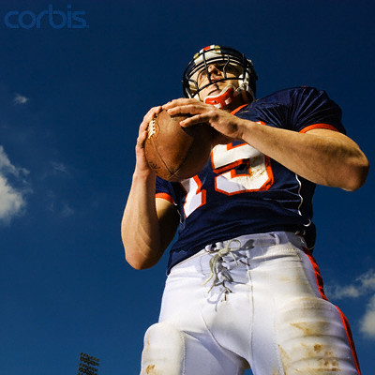
Cualidades de un Líder
Usa su habilidad para dirigir y no su autoridad para mandar
Conoce perfectamente su trabajo
Da ordenes e instrucciones claras
No repite sus ordenes por sistemas
Aprecia y reconoce el esfuerzo
Demuestra un interes personal por cada uno
Cuando reprende corrige la falta respetando a las persona
No tiene prejuicios
Cumple sus promesas
No culpa a otros
No grita

Slide 87

Comunicándose Eficazmente

Slide 88

Ejercicio
LO QUE ELLOS DIJERON

Slide 89
Conversación
Lo que ellos dijeron …
Lo que Tom está pensando …
T: Yo pienso que la presentación estuvo muy bien …
Lo que Mary está pensando …
M: ¿Y qué pasará con los cuestionamientos de David? No pudimos contestárselos bien …
Me alegro de que ya se haya terminado … estuvo duro.
Ese chico no sabe ni qué … esto fue un verdadero desastre.
T: David siempre hace preguntas … es su manera de convencerse si comprar o no.
Ahí va ella de nuevo … “viéndome de arriba para abajo”… es una criticona
Ay Dios … parece como que perdió el interés muy rápido en hacernos la compra, estoy preocupada.
M: Ok, pero creo que bien pudimos haberle presentado una mucho mejor información de costos …
Nunca está contenta con nada, siempre quiere más y más
Si hubieras hecho bien tu trabajo, te habrías anticipado a sus dudas y hubiéramos podido aclarárselas …
Oye, estuve trabajando como loco en el otro proyecto … ¡no puedo estar en todo !
T: Pues creo que yo no había pensado en esas preguntas …
M: Pero debimos de haber pensado en ellas antes …
Creo que esto ya es una causa perdida … tú lo echaste a perder.
Si es así .. ¿Por qué no lo hiciste tú entonces?
T: Creo que deberíamos de trabajar en ello …
M: Sí, ya veo

Slide 90
Enunciados
Ejercicio: “Hablarse francamente” A continuación le mostraremos algunos pares de enunciados para que usted identifique cuál de ellos constituye el mejor ejemplo de lo que es “Hablarse francamente” y explique el por qué.
Algunos supervisores podrían sentirse nerviosos al tener que manejar equipos orientados a procesos específicos. Me siento nervioso por tener que dirigir equipos orientados a procesos de trabajo específico. Realmente no me considero un técnico especializado en cada uno de los pasos del proceso. ¿Cómo podríamos darle a la gente la ayuda técnica que necesite? | ¿Por qué este enunciado constituye un buen ejemplo de lo que es “hablarse francamente”?
El día de hoy no me apoyaste mucho, Tom. Tom, noté que me interrumpiste varias veces durante la presentación. Sentí que no confiabas en mí. Me sentí desplazado frente al cliente. | ¿Por qué este enunciado constituye un buen ejemplo de lo que es “hablarse francamente”?
Estoy dando por hecho que Terry y Gina estarán en Dallas para la conferencia del día 13 de septiembre, así que podrían quedarse otro día para ver a nuestro cliente. Creo que Terry y Gina deberían de encontrarse con nuestro cliente. | ¿Por qué este enunciado constituye un buen ejemplo de lo que es “hablarse francamente”?

Slide 91
Evaluación
Evalúe las siguientes situaciones para determinar que tan “directas y francas” son las conversaciones dentro de su equipo.
1= Casi nunca; 2= Muy rara vez; 3= A veces; 4= La mayor parte del tiempo; 5= Casi siempre
  Me siento lo suficientemente seguro dentro de mi equipo como para expresar mis verdaderos pensamientos, opiniones, sentimientos sin temor de que sean utilizados en mi contra después.
  Trato de defender mis sentimientos y opiniones sin llegar a generalizar o hablar por los demás.
  Trato de compartir la lógica subyacente de mis ideas y/o asunciones, es decir, lo que hay atrás de mi manera de pensar y/o actuar, para que así los demás puedan comprender “el por qué” de lo que yo expreso.
  TOTAL (no más de 15 puntos)
¿Qué podríamos hacer para incrementar la calidad de nuestras conversaciones y así mejorar la manera de comunicarnos dentro de nuestro equipo?

Slide 92
Comunicación Eficaz
“El emisor”
Conversación directa,
abierta,
franca y sincera.
“Comunicación
eficaz”
“El receptor”
Capacidad para escuchar deficiente,
sin conexiones,
sin reconocimiento.
Activa capacidad para escuchar,
construcción de ideas,
Reconocimiento.
“Comunicación
deficiente”
Precavido e indirecto.
Generaliza y es superficial.
Describe la calidad de la comunicación entre el emisor y el receptor.

Slide 93

Comunicación abierta Toyota
Diseminar el Know-How Lateralmente.
Dar a las personas la libertad de expresar opiniones contrarias.
Sostener frecuentes interacciones cara a cara.
Hacer explicito el conocimiento tácito.
Crear mecanismos de apoyo.

Slide 94


Comunicándose Eficazmente
“Hablar directamente” … Primer parte de una comunicación eficaz”
Abiertamente
Directamente
Francamente
De lo que sale “del corazón”

Slide 95

Conversación en
Equipo
¿Por qué dentro de un lugar de trabajo las personas no dicen las cosas directamente”?
¿Por qué es importante manejar las “conversaciones directas” dentro de un equipo?

Slide 96

Escuchar activamente … la otra mitad de una comunicación eficaz

Slide 97
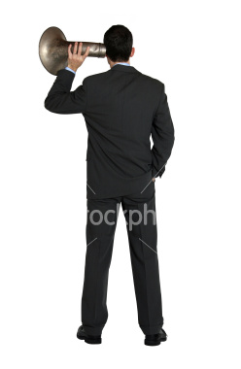
Habilidades para escuchar
activamente
Siendo atento
Haciendo preguntas
Mostrando empatía e interés
Resumiendo o parafraseando

Slide 98
Fase I
Introducción Lean Business
Trabajo en Equipo y Sistemas de trabajo
Liderazgo y Comunicación Efectiva
Capacitación Equipo Soporte
DMAIC
Hoshin Kanri
Introducción a la Inteligencia Emocional
AGENDA

Slide 99

DMAIC

Slide 100
D M A I C
Define-Measure-Analyze-Improve-Control
Mejora en procesos existentes.
Es una estructura lógica para la solución de problemas y mejora de procesos.
Es un proceso iterativo. ( mejora continua)
Es una herramienta para la mejora continua.

Slide 101
Proceso DMAIC
La metodología DMAIC sirve para mejorar los productos y procesos existentes. Es una herramienta de Mejora Continua.
Definición
Y = f (x)
Medición del problema
Análisis (medición de las causas)
Control
Mejora

Slide 102

D
M
A
I
C
Define
Measure
Analyse
Improve
Control
Entender lo que el cliente requiere, y definir el problema.
Medir y recolectar los datos requeridos.
Analizar los datos y hechos e identificar la causa raíz del problema.
Realizar mejoras en el proceso para eliminar la causa raiz.
Controlar y monitorear la mejora.

Slide 103
PROCESO
Entrada
Salida
Gente
Servicio
PROCESO
Materiales
Equipo
Producto
Una mezcla de insumos para lograr resultados deseados.
Politicas
Procedimientos
Metodo
Tarea

Slide 104
1
Define
El objetivo de negocio es crear y mantener un cliente.
Peter F. Drucker

Slide 105
Puntos Clave
Identificar oportunidad de mejora.
Seleccionar el proyecto.
D
Definir metas, objetivos y alcance.
Formación del equipo.
Define
Identificar los recursos claves.
Entender lo que el cliente requiere, y definir el problema.
Entender la voz del cliente.
Establecer metas intermedias.
Establecer reuniones.

Slide 106
¿Que hace exitoso un proyecto?
LA CORRECTA DEFINICIÓN DE PROYECTO ES CRITICA
Fuerte caso de negocio.
Comprensión clara del enunciado del problema.
Definición clara y realista de metas y alcance de proyecto.
Mediciones / Informaciones disponibles.
Esfuerzo de Equipo.
Resultados compartidos y aplicados al negocio.

Slide 107
Información de Proyecto
1. Producto / Proceso
Describe el sistema o proceso del proyecto.
2. Metas / Objetivos del proyecto
¿Cuál es el propósito del proyecto? ¿Cuáles son las metas y objetivos específicos?
3. Beneficio de Negocio
Describe cual es la importancia del proyecto para el negocio.
4. Equipos involucrados
Equipo Soporte / Equipo Consultor / EAD´s
5. Métricos.
Cuales son las métricos a utilizar
6. Clientes & Proveedores.
¿Quiénes son los clientes e involucrados?
7.Obstáculos / Barreras.
Indicar obstáculos o barreras que se presentan e incluir sugerencias de acción.

Slide 108
Información de Proyecto
1. Producto / Proceso
2. Metas / Objetivos del proyecto
3. Beneficio de Negocio
4. Equipos involucrados
5. Métricos.
6. Clientes & Proveedores.
7.Obstáculos / Barreras.

Slide 109
Administración de Proyecto
La ciencia de administrar un proyecto, desde su comienzo hasta su cierre.

Slide 110

Administración de Proyecto
Actividad Predecesora o Dependiente.
Ruta Critica y No critica.
Lo antes posible.
Lo mas tarde posible.

Slide 111
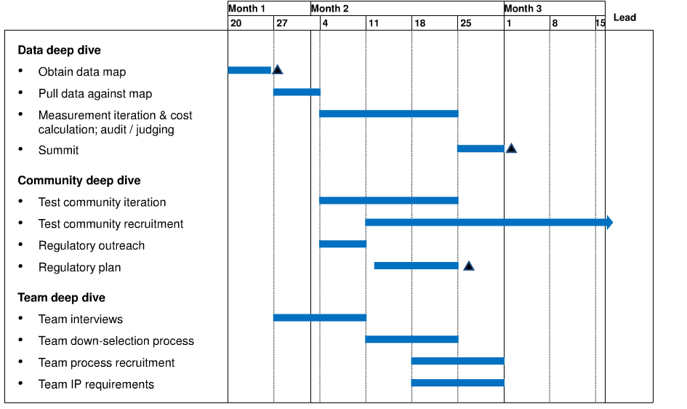
Grafica de GANTT

Slide 112
2
Measure
En Dios confío los demás que muestren datos
William Edwards Deming
American Statistician, 1900-1993

Slide 113
Puntos Clave
Definir el proceso.
Establecer los métricos.
M
Confirmar la capacidad del sistema de medición.
Measure
Planear la recolección de datos y obtenerlos.
Medir y recolectar los datos requeridos y los hechos relevantes.
Cuantos datos se requieren. ( Muestra)
Confirmar la capacidad actual y los problemas.
Presentación de datos obtenidos.

Slide 114

¿Por qué necesitamos métricos?
La percepción y la intuición NO siempre son la realidad.
Para reunir los hechos y así tomar una buena decisión.
Los paradigmas pueden limitar nuestro proceso mental.
Para comprender mejor nuestro proceso (Que factores son importantes y cuales no)
Para validar nuestros procesos. (Desempeño dentro de los requisitos/ especificaciones)
Para monitorear el avance y mejora.

Slide 115
3
Analyse
La estructura de un sistema tiende a reflejar la estructura del grupo que lo produce.
Mel Conway
April 1968, Datamation

Slide 116
Puntos Clave
Determinar la diferencia entre el desempeño actual y la meta.
Analizar detalladamente el proceso y los datos.
A
Determinar cuales son las causas raiz de los problemas.
Analyse
Identificar las variables claves de entrada.
Analizar los datos y hechos e identificar la causa raíz del problema.
Descubrir la correlación entre entradas y salidas.
Utilizar las herramientas requeridas para el análisis.
Cuantificar las oportunidades de mejora.

Slide 117
A
Herramientas de Analisis.
Analisis de mapa de procesos
Herramienta visual que permite determinar la relacion entre los proceso.
Ayuda a determinar si existe algun retrabajo o incongruencia en el proceso.

Slide 118
A
Herramientas de Análisis.
Matriz Control - Impacto
Herramienta Visual que ayuda a separar los pocos vitales de los muchos triviales.
Control
Pocos Vitales Alto Control – High Impact | Costo Ineficaz Bajo Control – Alto Impacto
Costo Ineficaz Alto Control – Bajo Impacto | Muchos Triviales Bajo control – Bajo Impacto
Impact

Slide 119
A
Herramientas de Análisis.
Checklist
¿Para qué sirven?
  Proporciona un medio para registrar de manera eficiente los datos que servirán de base para subsecuentes análisis.
  Proporciona registros históricos, que ayudan a percibir los cambios en el tiempo.
  Facilita el inicio del pensamiento estadístico.
  Ayuda a traducir las opiniones en hechos y datos.
  Se puede usar para confirmar las normas establecidas.

Slide 120
A
Herramientas de Análisis.
Diagrama de pareto
Es una herramienta que se utiliza para priorizar los problemas o las causas que los genera.
Según este concepto, si se tiene un problema con muchas causas, podemos decir que el 20% de las causas resuelven el 80 % del problema y el 80 % de las causas solo resuelven el 20 % del problema.

Slide 121
A
Herramientas de Análisis.
Histograma
  Se utiliza para:
  Obtener una comunicación clara y efectiva de la variabilidad del sistema
  Mostrar el resultado de un cambio en el sistema
  Identificar anormalidades examinando la forma
  Comparar la variabilidad con los límites de especificación
Curva suavizada que interconecta el centro de cada barra
Centro de la barra
μ
Unidades de Medición

Slide 122
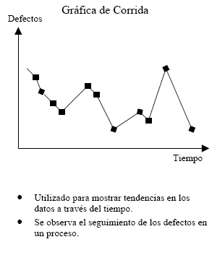
A
Herramientas de Análisis.
Gráfica de Corrida
  Se utiliza para representar datos gráficamente con respecto del tiempo para detectar cambios significativos en el proceso.
Diagrama de Control
LS
Diagrama que sirve para examinar si un proceso se
encuentra en una condición estable, o para indicar que el proceso se mantiene en una condición inestable.
LI

Slide 123
A
Herramientas de Alanisis.
¿Qué es el diagrama de dispersión? (Correlación)
Se usa para estudiar la posible relación (correlación) entre una variable y otra
(datos bi-variados).
Y
Y
X
X
CORRELACIÓN
CORRELACIÓN
POSITIVA
NEGATIVA
Y
Y
X
X
POSIBLE CORRELACIÓN
NO EXISTE
POSITIVA
CORRELACIÓN

Slide 124
Herramientas Estadísticas
Índices de localización
Índices de variación
Transformaciones matemáticas
Pruebas de medianas
Figuras de merito para el desempeño.
Distribución Poisson.
Generación de números aleatorios.
Diseño de experimentos
Análisis de método y modo de falla
Diagrama Fuerza Campo
Distribución “t”
Prueba “t”
Prueba de aleatoriedad
Independencia
Intervalos de confianza
Distribución exponencial
Distribución F
Prueba F
Hojas de verificación
Tarjetas de control
Matriz de prioridad.
Media
Moda
Promedio
Estadística Descriptiva
Mapa de procesos
Eficiencia a través del proceso
Tablas de tabulación cruzada
Métodos de correlación.
Diagramas de Ishikawa
Análisis de Covarianza
Distribución Binomial
Distribución Chi-Cuadrada
Prueba de Chi-Cuadrada
Raíz de la suma de cuadrados.
Tablas estadísticas.
Gráficos de Control Estadístico de procesos.
Análisis de varianza
Lluvia de Ideas
Matriz Causa Efecto
Hoja de recolección de datos
Histogramas
Planteamiento de hipóesis
Índice de capacidad de procesos
Tipos de graficas
Distribución Normal
Diagramas de pareto
Tamaño de muestra
Plan de control
Análisis del sistema de medición
Análisis R&R

Slide 125
4
Improve
Nada es más difícil de llevar a cabo, ni de éxito más dudoso, ni más peligroso de manejar que iniciar un nuevo orden de cosas.
NiccoloMachiavelli

Slide 126
Puntos Clave
Identificar soluciones propuesta
Realizar pruebas piloto de las posibles soluciones.
I
Implementar soluciones.
Improve
Realizar mejoras en el proceso para eliminar la causa raíz.
Analizar datos de resultados.
Seleccionar la mejor solución y determinar la nueva capacidad.
Modificar o crear POE´s y RDT´s. ( estandarización)

Slide 127
C
Herramientas de Control.
Proyecto: Incremento de Ventas
Documento de Control
Responsable: Área Comercial
Número de sesiones: ¿?
Estrategia Desplegada, desde el Nivel Directivo
Responsable del Plan de Acción
Actividades Definidas en el Cronograma
Hoja: 1/1
Proyecto
Fecha
Hoja
Plan de Acción
Responsable
Estrategia
Actividad
Resp
Elementos de Control
Nivel de Control
Método de Control
Metas
Frecuencia de Chequeo
Acción
Datos
Responsable de la Actividad Específica
Metas para los Elementos de Control y su Efecto en el Indicador
Tareas, Eventos, etc. que aseguran que la actividad pueda ser completada
Acciones a realizar si las Metas no están siendo alcanzadas
Fuente de Información sobre el estatus de los Elementos de Control

Slide 128
5
Control
Controle su propio destino, o alguien mas lo hará por usted.
Jack Welch

Slide 129
Puntos Clave
Monitorear el nuevo proceso.
Validar el resultado.
C
Implementar un plan para mantener los beneficios.
Control
Controlar y monitorear la mejora.
Resumir mejores practicas y lecciones aprendidas en POE´s y RDT´s.
Celebrar y comunicar los resultados.
Presentación de cierre de proyecto Equipo Guía.

Slide 130
Control
LOS OBJETIVOS DE LA FASE DE CONTROL SON:
Evaluar las soluciones.
Monitorear resultados por medio del sistema de vigilancia (establecerlo si no existe).
Documentar los resultados y gestionar el conocimiento (incluyendo enseñanzas y recomendaciones).
Y = f (x)

Slide 131
Plan de control
Un buen plan de control, debe contar con las siguientes características:
Ser un documento que se actualice prácticamente en tiempo real.
Reflejar los métodos actuales de control.
Identificar cuáles mediciones están siendo utilizadas.
Ser un documento integrado al sistema global de calidad de la empresa.
Ser desarrollado por un Equipo Soporte, Equipo Facilitador y EAD´s.
Definir acciones correctivas a realizar cuando el proceso esté fuera de control, así como para reducir la variación.

Slide 132
Calendario de Aplicación
Actividades
Sem 1
Sem 2
Sem 3
Sem 4
Sem 5
Sem 6
Sem 7
Sem 8
Sem 9
Sem 10
Sem 11
Sem 12
Formación y Capacitación de Equipo Soporte
Arranque de proyecto
Definir alcance
Definir variables
Establecer Objetivos
Medición de variable
Análisis de medición
Definir Acciones
Implementación de acciones
Evaluación de resultados y Plan de Control
Presentación a Equipo Guía

Slide 133
Fase I
Introducción Lean Business
Trabajo en Equipo y Sistemas de trabajo
Liderazgo y Comunicación Efectiva
Capacitación Equipo Soporte
DMAIC
Hoshin Kanri
Introducción a la Inteligencia Emocional
AGENDA

Slide 134
Hoshin Kanri
Pasos para su desarrollo
Definición de Objetivos de Negocio
Selección del indicador o indicadores del negocio a impactar
Establecimiento de la meta propuesta
Estrategia general de mejora
Determinación de los parámetros que lo impactan
Meta
Parámetro 1
Parámetro 2
Parámetro 3
Indicador
Estrategias Generales
y medios
Parámetro 4
Parámetro 5

Slide 135
Hoshin Kanri
Pasos para su desarrollo
2) Determinación de los factores críticos
Detección de los parámetros que aseguran la mejora del indicador y contribuyen al cumplimiento de las estrategias
Parámetro 1
Parámetro 2
Parámetro 3
Factor crítico
Indicador
Estrategias Generales
y medios
Parámetro 4
Parámetro 5

Slide 136
Hoshin Kanri
Pasos para su desarrollo
3) Definición de Medios para mejorar los Parámetros
Despliegue de estrategias (traducción a cada parámetro)
Selección de herramientas a emplear
Recursos y métodos que se permitirán usar
Factor crítico
Parámetro 1
Parámetro 2
Parámetro 3
Estrategias especificas
Responsables
Herramientas
Recursos
Indicador
Estrategias Generales
y medios
Parámetro 4
Parámetro 5
Factor crítico
Estrategias especificas
Responsables
Herramientas
Recursos

Slide 137
Hoshin Kanri
Pasos para su desarrollo
4) Despliegue de Parámetros y Medios
  Para cada parámetro (Factor crítico)
  Definición de factores operativos que impactan al parámetro (pueden ser parámetros del proceso o indicadores de la operación, actuales o nuevos)
  Ejecutado por el responsable y sus colaboradores
Factor crítico
Factor
Operativo 1
Factor
Operativo 2
Factor
Operativo 3
Parámetro 3
Estrategias especificas
Responsables
Herramientas
Recursos
Factor
Operativo 4
Factor
Operativo 5

Slide 138
Hoshin Kanri
Pasos para su desarrollo
5) Determinación de Factores Operativos Críticos
  Comparación del impacto de cada factor operativo al parámetro
  Definición de la importancia de cada factor operativo para alcanzar la meta
  Ejecutado por el responsable y sus colaboradores
Factor crítico
Factor operativo crítico
Factor
Operativo 1
Factor
Operativo 2
Factor
Operativo 3
Parámetro 3
Factor operativo crítico
Estrategias especificas
Responsables
Herramientas
Recursos
Factor
Operativo 4
Factor
Operativo 5

Slide 139
Hoshin Kanri
Pasos para su desarrollo
6) Establecimiento de Metas y Planes para factores operativos críticos
  Ejecutado por el responsable y sus colaboradores
  Define el valor propuesto de cada factor operativo crítico para alcanzar la meta del parámetro
  Establece las acciones (plan) para que el factor operativo critico pueda llegar a su valor propuesto (como lograrlo)
Factor crítico
Meta
Plan de acción
Factor
Operativo 1
Factor
Operativo 2
Factor
Operativo 3
Indicador
Parámetro 3
Plan de acción
Estrategias especificas
Responsables
Herramientas
Recursos
Factor
Operativo 4
Factor
Operativo 5
Meta
Indicador

Slide 140
Hoshin Kanri
Es un resultado que se desea o necesita lograr dentro de un periodo de tiempo específico
Es una herramienta que nos permite proyectar las actividades en el tiempo, y tener una idea más clara de en cuanto tiempo total terminare todas mis actividades.
Objetivo
PLAN DE TRABAJO
Metas e Indicadores
Estrategias Específicas
Estrategia
Actividad
Resp.
Elementos de
control
Nivel de Control
Método de Control
Buscar la
participación de
proveedores
(transportista)
No tomar mas de 3
meses en su
implementación
Alto impacto
Definir linea transportista
piloto
M.M.
A.B.
ENT
Nombre de la linea piloto
Meta
Frecuencia de
Medición
Fuente de
Información
Acciones
Correctivas
Objetivo
Reunion con linea transportista
para informar del alcance
del proyecto
M.M.
A.B.
ASTRO
Acuerdo de participación
(Responsabilidad)
15 Abril
Unica
Volumen de transporte
Reporte de efectividad
por linea
Toma la decisión
Manuel Martinez
Parámetro 1
Parámetro 2
Parámetro 3
Definición de numero de
bandas a usar por plataforma
ASTRO
ENT
No de Bandas
20 Abril
Unica
Reporte de efectividad
por linea
Visitar al transportista
en sus instalaciones
Selección/Estandarización de
dispositivo para amarre del
producto
ASTRO.
ENT
Diseño del dispositivo
22 Abril
Unica
Experiencia personal
y transportista
Reprogramar reunion
Pruebas de embarque
ASTRO.
ENT
Marcas de bandas en
material
29 Abril
Unica
Reprogramar fecha
Cambios/ajustes
ASTRO.
ENT
Marcas de bandas en
material
11 Mayo
Arranque
11 Junio
Fin
Diaria por
Embarque
Si el transporte no trae
bandas, el camión se
regresa
Estandarización de
procedimiento ISO 9000
I.M.
ENT
Documento escrito de
procedimiento
11 Mayo
Arranque
11 Junio
Fin
Diario
Reportar cambio y
ajustes al líder del
proyecto
Despliegue a todas las lineas
transportistas
G.G.
TRANSP.
Despliegue de
procedimiento
7 Junio
Unica
Manual de ISO 9000
Notificar a I.M.
desviaciones en la alta
del procedimiento
30 Mayo
Unica
Si el transporte no trae
bandas, se regresa y se
avisa a trafico
Indicadores y Metas
DOCUMENTO DE CONTROL
El documento de control nos sirve para asegurar que las actividades de nuestro plan de trabajo
Estrategias Generales
Parámetro 4
Parámetro 5
Parámetro 6
La Forma en que cada uno de nosotros percibimos el avance del Objetivo
Son las Guías de acción
de la Empresa

Slide 141
Beneficios
Focalización de la organización en objetivos críticos y concretos para cada área
Organización alineada a objetivos del negocio (objetivos comunes)
Asegurar un seguimiento y control más estrecho de los procesos e indicadores clave del negocio
Detección y aprovechamiento inmediato de áreas de oportunidad (Beneficios tangibles)
Se genera un compromiso de toda la Organización por la consecución de los objetivos (Madurez y Desarrollo del Personal)
Implementar una Nueva Cultura de Trabajo

Slide 142
Cómo:
¿ Cómo podemos Incrementar las Ventas ?
Qué:
Aumentar Ventas de Productos “A”
Aumentar Capacidad Instalada
Aumentar Ventas de Productos “A”
Detectar Productos de Mayor Contribución
No Incrementar Cantidad de Instalaciones de Ventas
Crecimiento de Negocio
Ventas
20 % de Incremento
Aumentar Contribución Marginal
No Incrementar Activos
Aumentar Ventas de Productos “B”
Estrategias Desplegadas

Slide 143
¿ Cómo Aumentar Volumen de Ventas de Productos “A” ?
Hacer Crecer Fuerza de Ventas
Aumentar Ventas de Producto “A”
Plan de Acción
Análisis de Contribución por Producto
Capacitación Especializada a Personal de Ventas
Detectar Zonas Objetivo
Relocalizar Instalaciones de Ventas
Ventas Productos “A”
50 % de Incremento
Detectar Productos de Mayor Contribución
No Incrementar Cantidad de Instalaciones de Ventas
Desarrollar Mercados para Producto “A”

Slide 144
Aumentar Ventas de Producto “A”
Hacer Crecer Fuerza de Ventas
Segundo Nivel de Despliegue
Plan de Acción
Análisis de Contribución por Producto
Capacitación Especializada a Personal de Ventas
Detectar Zonas Objetivo
Relocalizar Instalaciones de Ventas
Ventas Productos “A”
50 % de Incremento
Detectar Productos de Mayor Contribución
No Incrementar Cantidad de Instalaciones de Ventas
Desarrollar Mercados para Producto “A”
Qué:
Aumentar Ventas de Productos “A”
Aumentar Capacidad Instalada
Aumentar Ventas de Productos “A”
Detectar Productos de Mayor Contribución
No Incrementar Cantidad de Instalaciones de Ventas
Crecimiento de Negocio
Ventas
20 % de Incremento
Aumentar Contribución Marginal
No Incrementar Activos
Aumentar Ventas de Productos “B”
Estrategias Desplegadas

Slide 145
Objetivo
Planeación Estratégica
Metas e Indicadores
Estrategias Específicas
Objetivo
Visión y Misión
Parámetro 1
Parámetro 1
Parámetro 2
Parámetro 3
Indicadores y Metas
Entorno Específico del Negocio
Parámetro 4
Parámetro 5
Parámetro 5
Parámetro 6
Estrategias Generales y Medios
Objetivo
Metas e Indicadores
Estrategias Específicas

Slide 146
Hoshin Kanri
Despliegue Primer Nivel
Objetivo
Eficientar tiempo de ruta, asegurando la correcta información del maestro de clientes para la entrada de la pre-venta
Análisis de Objetivos y Medios
No traen bien intinerada la ruta…No hay un recorrido logico
Uso adecuado de HH….Los sugeridos no estan apegados a la realidad
Las dimensiones y accesos de las cajas de las unidades, son muy incomodas
Falta capacitación al Vendedor en el uso de HH
Las actividades del Vendedor le distraen y se pierde en el enfoque,,,Coberturas, kgs, etc
Existen topes de Venta, el adicional al objetivo se paga en menor dinero
Indicador
% de datos correctos en el maestro de clientes de las rutas.
Actual: 30%
Meta: 90%
Se pierde tiempo en el mercado al no tener las direcciones correctas de clientes
Mucho Producto paseado y Sobre-Inventariada la Ruta
No se esta haciendo labor de venta sobre el sugerido de HH
En la HH no sugiere todos los productos del Pedido del Vendedor
Incongruencia de Productos en ciertas Rutas o Clientes
Son muchos productos, la competencia es especializada
Directrices / Estrategias
1.Mejorar el nivel de Servicio
2. Garantizar el volumen de ventas
3. Garantizar que se mejore el clima laboral
4. No crecer la plantilla
Al mejorar el parámetro, mejora el Indicador
Cumple con todas las Estrategias

Slide 147
Hoshin Kanri
Objetivo
Despliegue Primer Nivel
Análisis de Objetivos y Medios
Indicador
Directrices / Estrategias
1.Facil Implementación
2. Bajo Costo.
3. Alto Impacto
Al mejorar el parámetro, mejora el Indicador
Cumple con todas las Estrategias

Slide 148
Fase I
Introducción Lean Business
Trabajo en Equipo y Sistemas de trabajo
Liderazgo y Comunicación Efectiva
Capacitación Equipo Soporte
DMAIC
Hoshin Kanri
Introducción a la Inteligencia Emocional
AGENDA

Slide 149

INTELIGENCIA EMOCIONAL
INTRODUCCIÓN A LA
Notes:
El 82% de los Mexicanos Alivian su coraje o frustración mediante GRITOS siendo los #1 en América latina junto con Perú y seguidos con 80% por Colombia.
El 50% estaría dispuesto a responder a gritos a sus compañeros y Jefes.

Slide 150
Nuestro CEREBRO
Y
La INTELIGENCIA EMOCIONAL

Slide 151
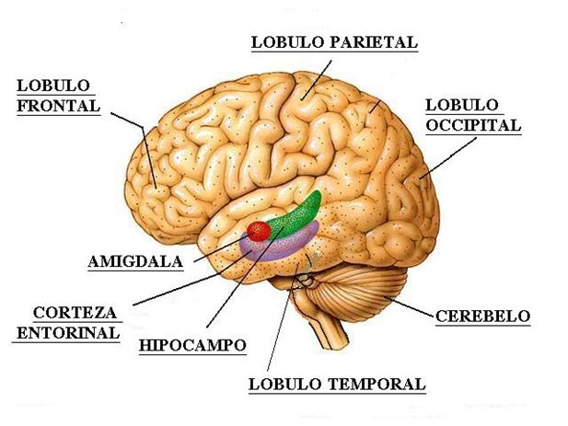
Nuestro CEREBRO
Instintos básicos
Amígdala

Slide 152

Nuestro CEREBRO
SISTEMA LÍMBICO
Emociones
Sistema inmunológico

Slide 153
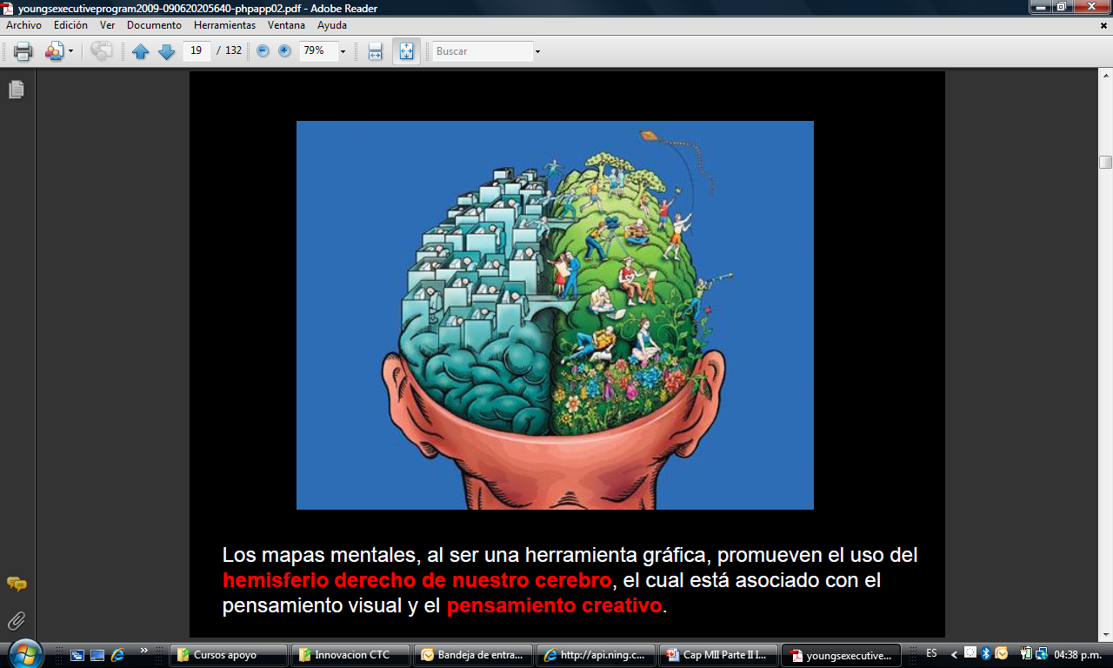
Nuestro CEREBRO
NEOCORTEZA
Intelecto;
Izquierdo. Lógica ,Razón
Derrecho. Creatividad. Intuición.
Corteza cerebral externa

Slide 154
ECUANIMIDAD
“Cualquiera PUEDE ponerse FURIOSO, eso es fácil, pero ESTAR FURIOSO con LA PERSONA CORRECTA, en LA INTENSIDAD CORRECTA, en el MOMENTO CORRECTO, por el MOTIVO CORRECTO, y de FORMA CORRECTA, ESO NO ES FÁCIL”
ARISTÓTELES, ÉTICA A NICÓMACO

Slide 155
INTELIGENCIA EMOCIONAL
LA INTELIGENCIA DEL SIGLO XXI
¿
?
¿Por qué a algunas personas les va mejor en la vida que a otras?
¿Por qué algunas, con alto coeficiente intelectual y que se destacan en su profesión, no pueden aplicar esta inteligencia en su vida privada, que va a la deriva, del sufrimiento al fracaso?
¿Y por qué otras con un alto Coeficiente Intelectual terminan trabajando para otras que tienen un CI más bajo, pero que saben conectarse, influir y relacionarse mejor?
“Las emociones son el origen de “transformaciones mágicas del mundo”... Juan-Paul Sartre

Slide 156
INTELIGENCIA EMOCIONAL IE
La respuesta está en las emociones, y en la capacidad para entenderlas y manejarlas: la Inteligencia Emocional es parte de nuestra inteligencia global, una parte a menudo negada y desdeñada, opacada por el brillo de la razón y del Coeficiente Intelectual, más fácil de definir y medir.

Slide 157
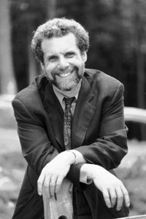
INTELIGENCIA EMOCIONAL (IE)
Es la capacidad de:
  Sentir
  Entender
  Controlar y
  Modificar estados anímicos
  a) Propios y b) Ajenos
Daniel Goleman

Slide 158
INTELIGENCIA EMOCIONAL (IE)
Competencias Emocionales
AUTO-CONCIENCIA
AUTO-REGULACIÒN
AUTO-MOTIVACIÒN
Inteligencia Intrapersonal
EMPATIA
HABILIDADES SOCIALES
Inteligencia Interpersonal

Slide 159
INTELIGENCIA EMOCIONAL/INTELIGENCIA INTELECTUAL
INTELIGENCIA
INTELECTUAL
INTELIGENCIA
EMOCIONAL
HABILIDADES PARA SOLUCIONAR PROBLEMAS
HABILIDADES INTELECTUALES
  Análisis
  Síntesis
  Abstracción
  Habilidad matemática
  Habilidad verbal
  Inducción
  Deducción
POCO MODIFICABLE
CORTEZA CEREBRAL
HABILIDADES EMOCIONALES
  Auto-manejo
  Manejo interpersonal
SE APRENDE Y DESARROLLA
CIRCUITO PREFONTAL-LIMBICO

Slide 160
Los 5 Pilares de la
Inteligencia Emocional
Auto-conciencia
Auto-regulación
Auto-motivación
Empatía
Relaciones Eficaces

Slide 161
1
AUTO-CONCIENCIA
La auto-conciencia es la piedra angular o fundamento que soporta las demás competencias de la inteligencia emocional. Es la primera porque si no nos conocemos nosotros mismos y nuestros sentimientos ¿Cómo podríamos conocer o comprender a los demás y como se sienten?

Slide 162
Auto conciencia
Es la capacidad de un sujeto de conocer sus propias habilidades y fortalezas en el manejo de sus emociones
También hace referencia al conocimiento de qué habilidades y capacidades reconocen los otros en él

Slide 163
2
Auto-regulación
Aunque el primer paso es la Auto-conciencia, escuchar nuestros sentimientos viscerales y aprender de ellos, el segundo paso es regular estos sentimientos y manejarlos, para que produzcan provecho en vez de daño.

Slide 164

AUTO REGULACIÓN
Es la capacidad de aprender, en base a la meditación de las experiencias vividas, el mejor manejo de los impulsos emocionales.
Es la capacidad de no cometer dos veces el mismo error emocional, midiendo las consecuencias a través del impacto que generan en él y en los otros.

Slide 165
3
Auto-motivación
Una vez que nos hacemos consientes de nuestros sentimientos y aprendemos a manejarlos, el tercer paso es dirigir el poder de nuestras emociones hacia un propósito que nos motive e inspire.

Slide 166

AUTO MOTIVACIÓN
Es la capacidad de encontrar una motivación interna independiente de la circunstancia que se viva, o de los factores externos de influencia.
Tolerancia a la frustración: es la capacidad de superar los fracasos.

Slide 167
4
Empatía
Una vez que somos mas honestos e intencionales con nuestras emociones, es el tiempo de ver hacia fuera. La inteligencia emocional es sincronizarnos con nuestros propios sentimientos y además sincronizarse con los sentimientos de quienes nos rodean.

Slide 168

EMPATÍA
Es la capacidad de reconocer y prever el impacto de los dichos y acciones sobre la Inteligencia emocional del otro y fundamentalmente, es la valorización de ese impacto

Slide 169
5
Relaciones Eficaces
Dominar la auto-conciencia, la auto-regulacion, la auto-motivacion y la empatia son la forma de tener mas capacidad para formar relaciones eficaces. Esta quinta competencia en realidad es interactuar eficazmente con los demas y poder manejar las emociones de otros.
.

Slide 170

Relaciones Eficaces
Es la capacidad de relacionarse efectivamente con los otros para lograr inducirlos a la acción o pensamiento requerido.
Es la capacidad de mantener un pensamiento independiente del manejo emocional de los otros.
Equipos Altamente Flexibles, Altamente Eficientes y Altamente Rentables

Slide 171
5 PASOS PARA CONTROLAR UN SECUESTRO POR AMÍGDALA
Obsérvese al principio, trate de percatarse cuando su temperamento se descontrola, cuales son las situaciones que lo provocan.
Encuentre un modelo, alguien que en situaciones similares no pierda el control, pregunte acerca de la manera que lo logra.
Note las señales que indiquen cuando la furia comienza a desarrollarse, tal vez su estomago se aprieta, tal vez sienta un temblor en su cuerpo.
Hágale un corto circuito al secuestro en el momento que usted lo detecte, este es un paso crucial, es cuando se empieza a controlar sus emociones, puede lograrlo modulando su respiración, contando hasta 10,etc.
Repita todos los pasos anteriores en cada oportunidad, si falla perdónese y asegúrese de aprender para mejorar.

Slide 172
IMPACTO DE LA IE EN LAS ORGANIZACIONES
1/3 de la productividad se explica por destrezas técnicas, y 2/3 por destrezas de IE. (Estudio en 200 Compañías a través del mundo, Goleman, D.).
En el caso de posiciones ejecutivas, 4/5 de los resultados se explican por este tipo de destrezas (Estudio en 200 Compañías a través del mundo, Goleman, D.).
Principal causa de fracaso de ejecutivos: dificultad para manejar el cambio, no trabajar bien en equipo, relaciones interpersonales deficientes (Center for Creative Leadership).
De los ejecutivos exitosos, el 74% puntúa alto en destrezas de IE. De los que fracasa, sólo puntúa alto el 24% (Egon Zender, 515 senior executives).
Los vendedores optimistas (resilientes) venden un 37% más que los pesimistas (Seligman, 1984).
Consejeros financieros entrenados en destrezas de IE venden un 16% más que el promedio de la compañía (American Express Financial Advisors).

Slide 173

IMPACTO DE LA IE EN LAS ORGANIZACIONES
LA INTELIGENCIA EMOCIONAL
CONTRIBUYE DIRECTAMENTE
A LOS RESULTADOS DEL NEGOCIO

Slide 174
ALTOS EJECUTIVOS Y VARIABLES CRÍTICAS DE DESEMPEÑO
NO EXITOSOS
EXITOSOS
79%
Experiencia
Relevante
71%
24%
Inteligencia
Emocional
74%
71%
CI Superior
48%

Slide 175
LAS PERSONAS HACEN LA DIFERENCIA
Gracias…
Creando una cultura de mejora e innovación

